Slide 1
Stereoisomeria

Slide 2
Orgaanisten yhdisteiden stereoisomeria
Molekyylejä joilla on sama molekyylikaava ja jossa atomit ovat sitoutuneet samoin kutsutaan toistensa stereoisomeereiksi
Aloitetaan stereoisomerian tarkastelu etaanista

Slide 3
stereoisomeria
Yksöissidos pyörii -> ääretön määrä konformaatioisomeerejä
Iso molekyyli paljon vaihtoehtoja
Sykliset -> tuolimuoto ja vene
Osa pysyvämpiä (energia)

Slide 4
Orgaanisten yhdisteiden stereoisomeria
Yksöissidoksen pyörimisestä johtuvia isomeerejä kutsutaan konformaatioisomeereiksi
Suuremmilla molekyyleillä yksöissidoksen pyöriminen saa aikaiseksi hyvin erilaisia kolmiulotteisia muotoja.
Esimerkiksi syklisillä alkaaneilla löytyy tuolimuoto ja venemuoto
Eri konformaatiomuodoilla on eri energia tasot, ja täten jotkut muodot ovat pysyvämpiä.

Slide 5
Cis-trans-isomeria (E- Z- isomeria)
Kaksoissidoksen hiilissä eri ryhmät-> Cis-Trans-isomeria
Cis -> samalla puolella (Z on sama)

Slide 6
Cis-trans-isomeria (E- Z- isomeria)
Jos kaksoissidoksella toisiinsa kiinni olevilla hiiliatomeilla on kaksi erilaista ryhmää kiinni, niin yhdisteellä esiintyy Cis-Trans-isomeriaa (E-Z- isomeriaa)
Cis-isomeriassa molekyylit ovat samalla puolella (samoin Z-isomeriassa)
Esimerkkejä
1,2 dikloorieteeni
2-buteeni

Slide 7
Optinen isomeria
Yhdiste sisältää asymmetrisen hiilen
Neljä eri atomia/atomiryhmää
Kääntää tasopolaroidun valon (FY, auringonvalo vedenpinnasta)

Slide 8
Optinen isomeria
Optista isomeriaa esiintyy yhdisteillä joilla on vähintään yksi asymmetrinen hiili.
Asymmetriseen hiiliatomiin on liittynyt neljä erilaista atomia tai atomiryhmää.

Slide 9
Optinen isomeria
Optista isomeriaa esiintyy yhdisteillä joilla on vähintään yksi asymmetrinen hiili.
Asymmetriseen hiiliatomiin on liittynyt neljä erilaista atomia tai atomiryhmää.
Optisesti aktiivinen yhdiste (yhdiste jolla esiintyy asymmetrinen hiili) kääntää tasopolarisoidun valon värähtely suuntaa
Tasopolarisoitua valoa esiintyy esimerkiksi auringonvalon heijastuessa veden pinnasta

Slide 10
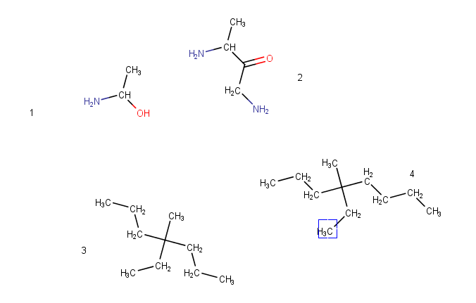
Optinen isomeria
Millä seuraavista yhdisteistä esiintyy optista isomeriaa

Slide 11
Optinen isomeria
Optisten isomeerien 3d- rakenne on toistensa peilikuva
Optisten isomeerien suhde voidaan havaita polarisoidun valon kiertymisen määränä
Toinen kiertää myötäpäivään toinen vastapäivään, joten jos aineita on yhtä paljon ei kiertymistä havaita

Slide 12
Tehtäviä
Kpl 6.2 T: 8, 9 kpl 6.3 T: 14, 15, 18

